Slide 1

CHÀO MỪNG CÁC THẦY, CÔ VỀ DỰ GiỜ
LỚP: 1A4
Hoạt động trải nghiệm

Slide 2
BÀI 15
Sắp xếp nhà cửa gọn gàng đón Tết ( tiết 2)

Slide 3
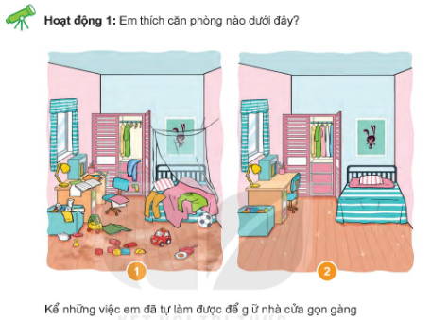
Em tích căn phòng nào dưới đây? Vì sao?

Slide 4
Kể những việc em đã làm giúp nhà cửa gọn gang, ngăn nắp?

Slide 5
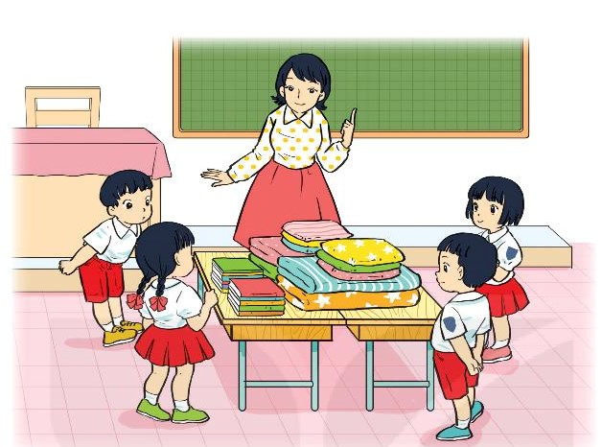
Hoạt động 3: Trò chơi sắp xếp nhà cửa gọn gàng

Slide 6
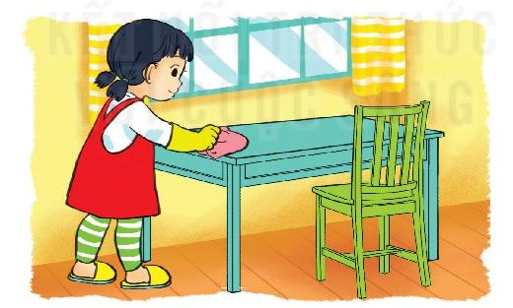
Hoạt động 4: Sắp xếp đồ dùng cá nhân, cùng gia đình dọn dẹp, trang trí nhà cửa đón Tết

Slide 7















Kính chúc thầy, cô mạnh khoẻ !

